Slide 1
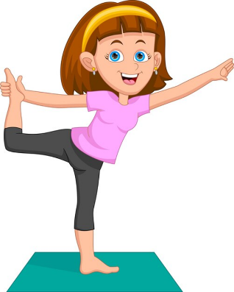
Муниципальное бюджетное учреждение дополнительного образования
«Центр внешкольной работы»
«Комплекс упражнений для развития
гибкости ног и спины»
Для учащихся 1 года обучения по
дополнительной общеразвивающей программе
«Фитнес для детей»
Возраст учащихся – 5-7 лет
Педагог дополнительного образования
Прокопьева Марина Александровна
г. Петропавловск-Камчатский
2026 г.

Slide 2
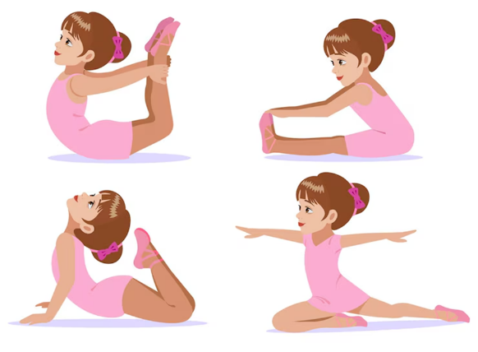
Уважаемые родители!
Предлагаю вам вместе с детьми познакомиться с темой «Комплекс упражнений №1 для развития гибкости».
Гибкое тело позволяет легче двигаться и избежать многих травм (например, при падении или резком движении).
Гибкость очень важна в любом виде спорта, а также в повседневной жизни детей и взрослых.

Slide 3
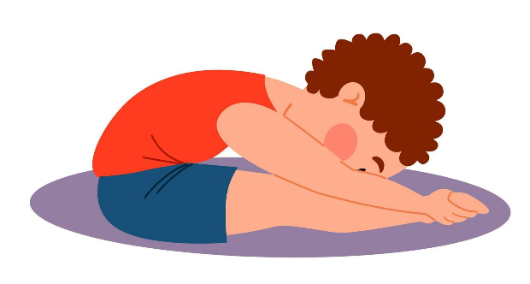
Выполним упражнения
Исходное положение: сидя, прямые ноги вместе.
Наклониться и потянуться к прямым ногам.
2. Исходное положение: сидя, прямые ноги в стороны.
Наклониться и потянуться вперёд, и к каждой ноге.

Slide 4
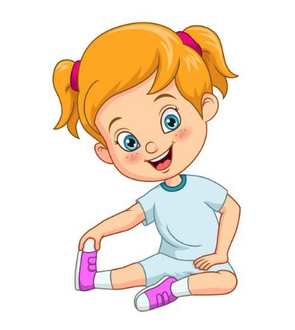
Выполним упражнения
3. Исходное положение: сидя.
Одна нога прямая в сторону, другая согнута и прижата стопой к противоположенному бедру. Наклониться и потянуться к прямой ноге. Поменять ногу.
4. Исходное положение: сидя, спина прямая, ноги согнуты, стопы вместе, колени и бедра в стороны.
Тянуться коленями к полу.

Slide 5
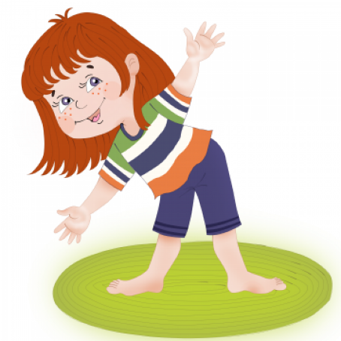
Выполним упражнения
5. Исходное положение: сидя, спина прямая, ноги согнуты, стопы вместе, колени и бедра в стороны.
Наклониться и потянуться вперёд.
6. Исходное положение: стоя, ноги вместе, колени прямые.
Наклониться и потянуться вниз.
7. Исходное положение: стоя, ноги широко, колени прямые.
Наклониться и потянуться вниз, затем к каждой ноге.

Slide 6

Ответь на вопросы
Какое упражнение давалось легче всего?
Какое упражнение было тяжёлым?
Попробуй вспомнить другие упражнения для развития гибкости.
На следующих занятиях с детьми мы более подробно разберём эту тему.

